Slide 1


Slide 2
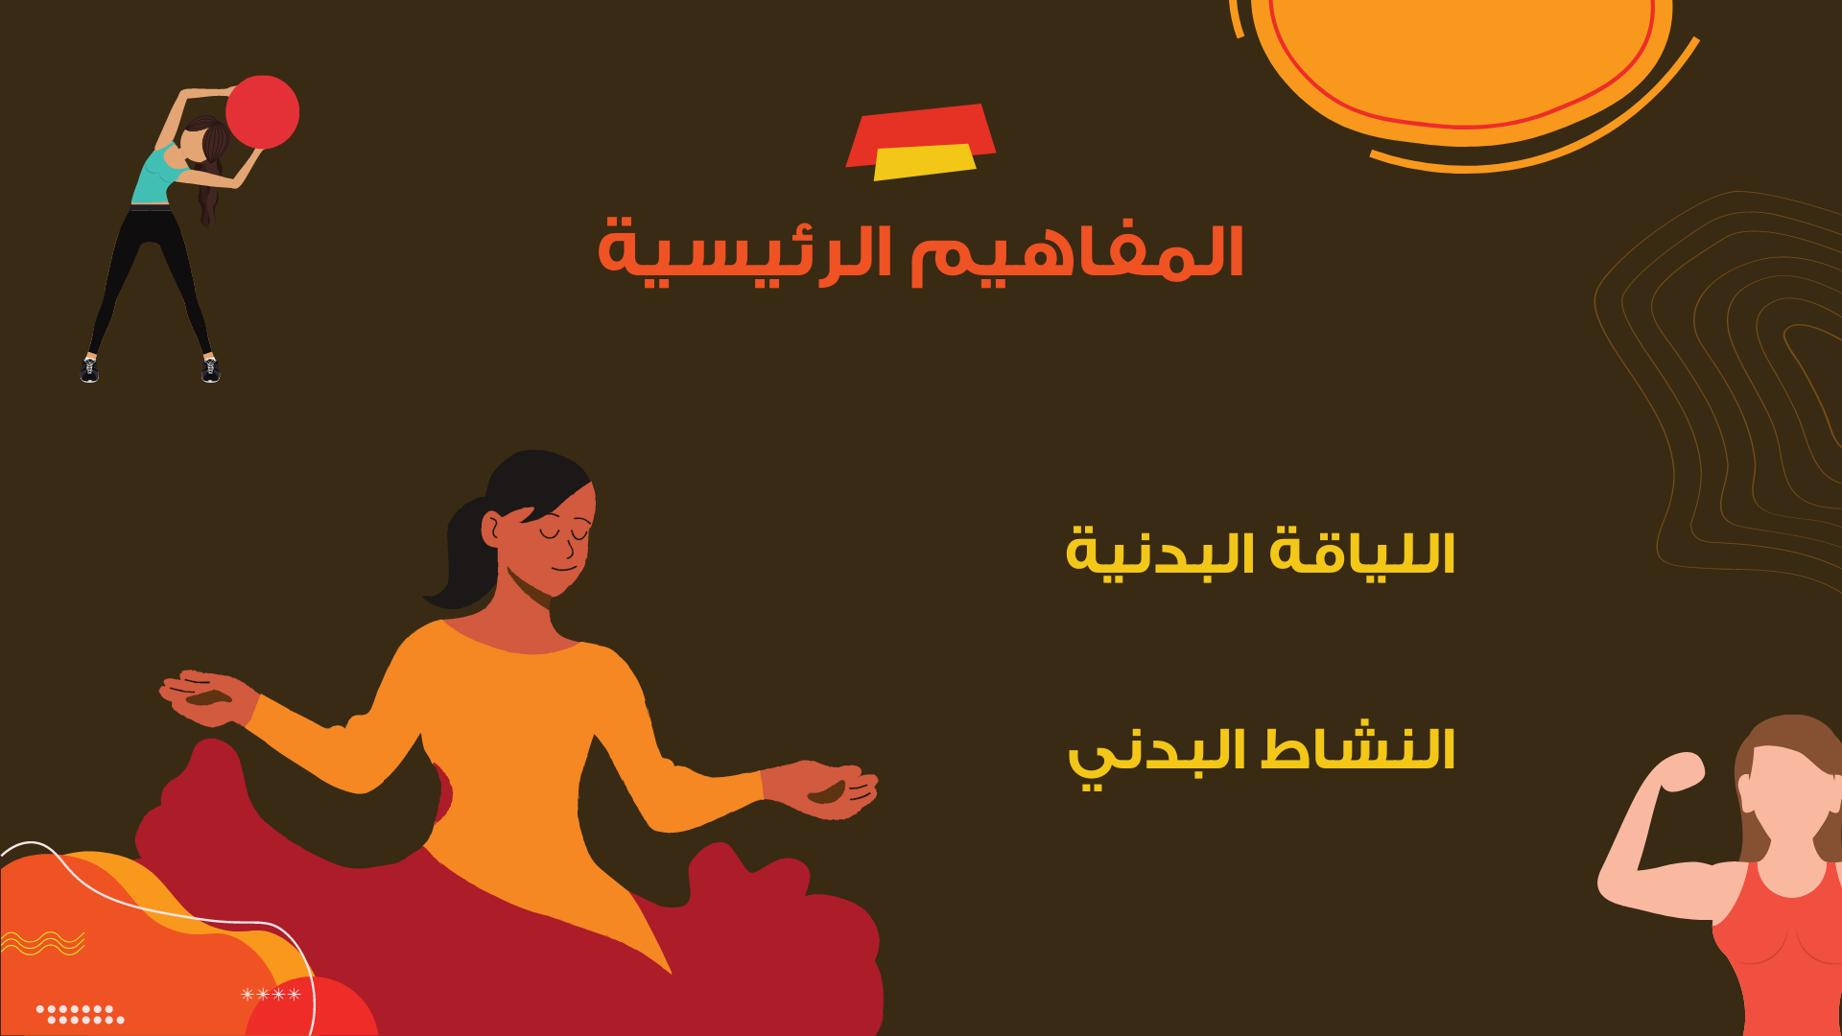

Slide 3

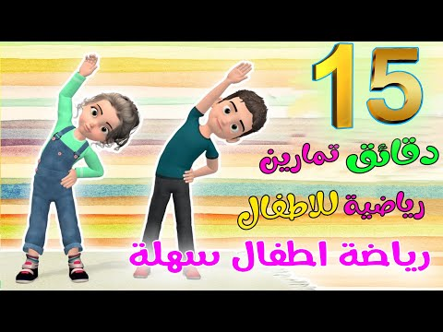

Slide 4


Slide 5

هي قدرة الفرد على العمل وأداء الواجبات والمتطلبات الحياتية دون الشعور بالتعب مع توفر الجهد الكافي للتمتع باﻷنشطة وقت الفراغ .

Slide 6
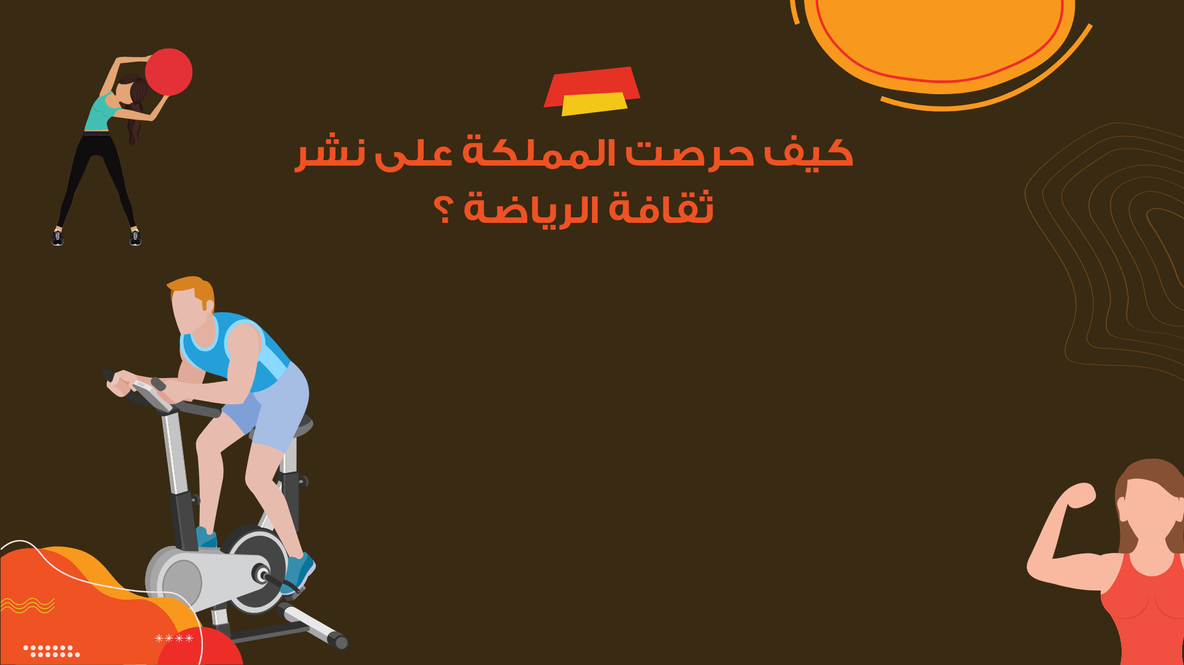
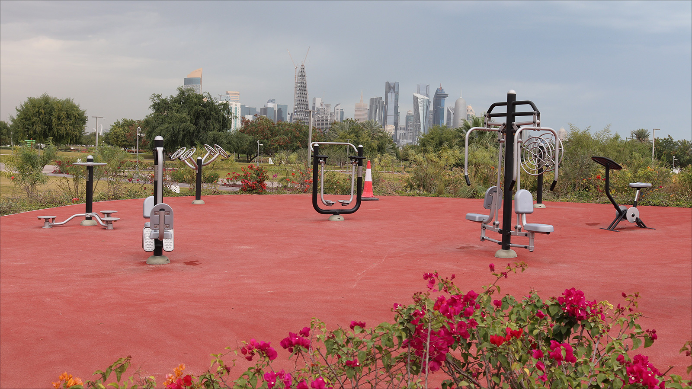


Slide 7
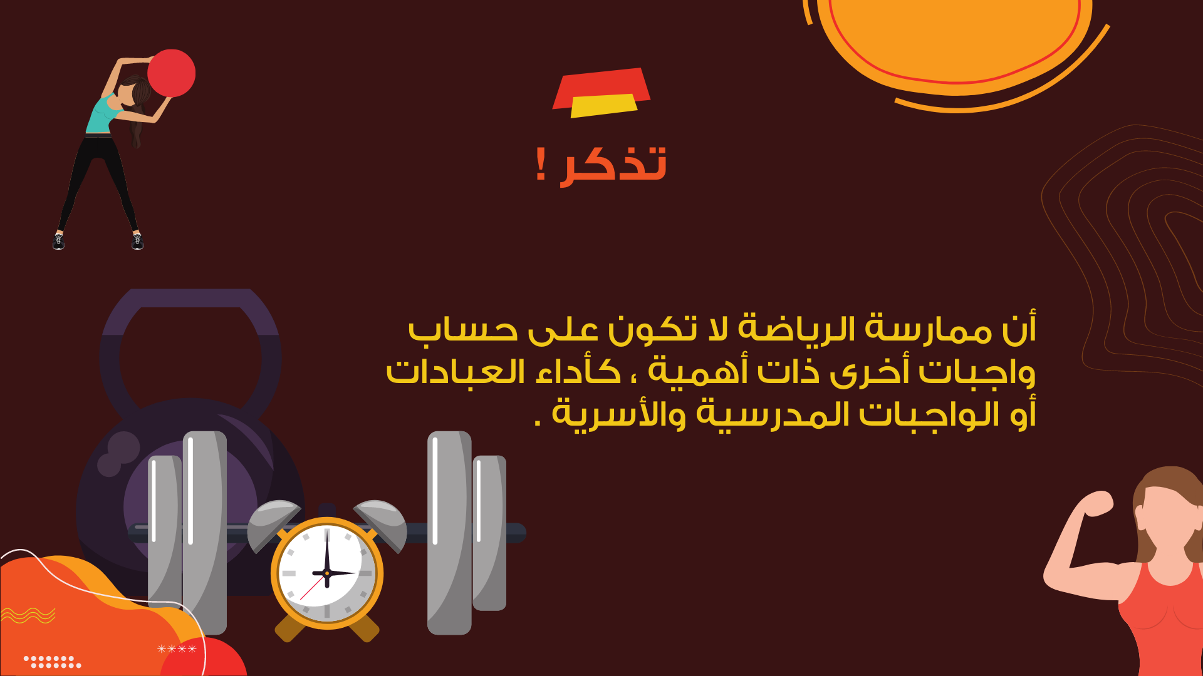

Slide 8
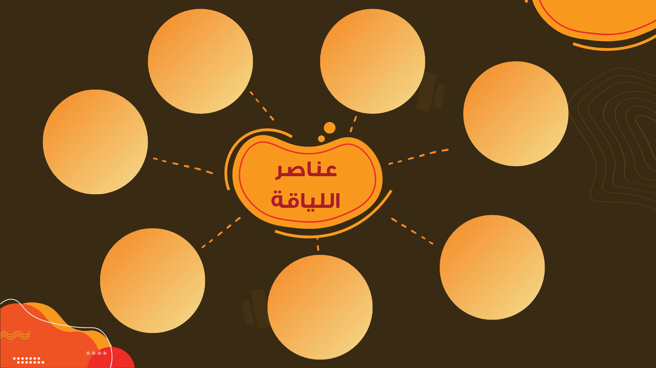
التوافق العضلي والعصبي
الرشاقة
القوة العضلية
المرونة
التوازن
التحمل
السرعة

Slide 9

هو كل حركة يقوم بها الجسم وتؤديها العضلات وتتطلب إستهلاكه للطاقة ،بما في ذلك اﻷنشطة أثناء العمل واللعب أداء المهام المنزلية واﻷنشطة الترفيهية .

Slide 10


Slide 11
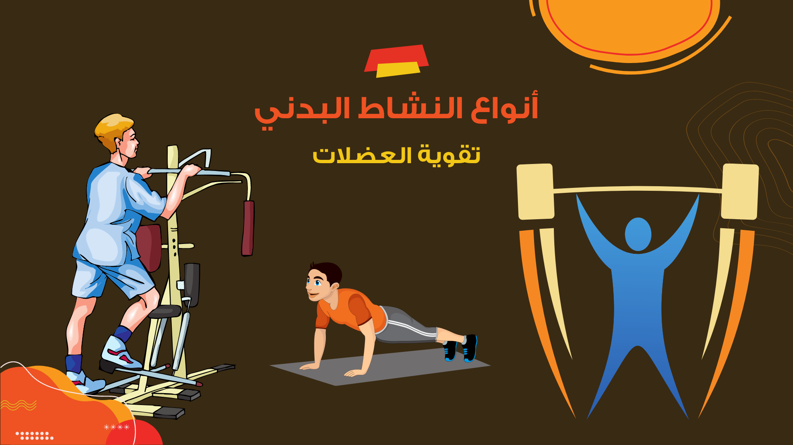

Slide 12
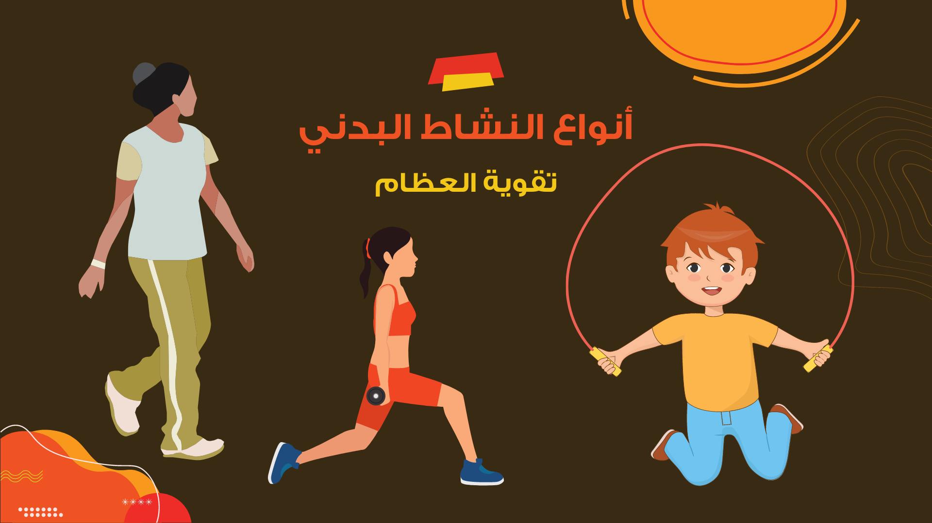

Slide 13
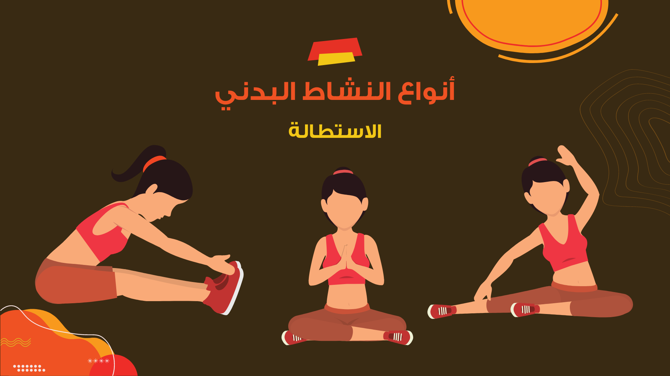

Slide 14
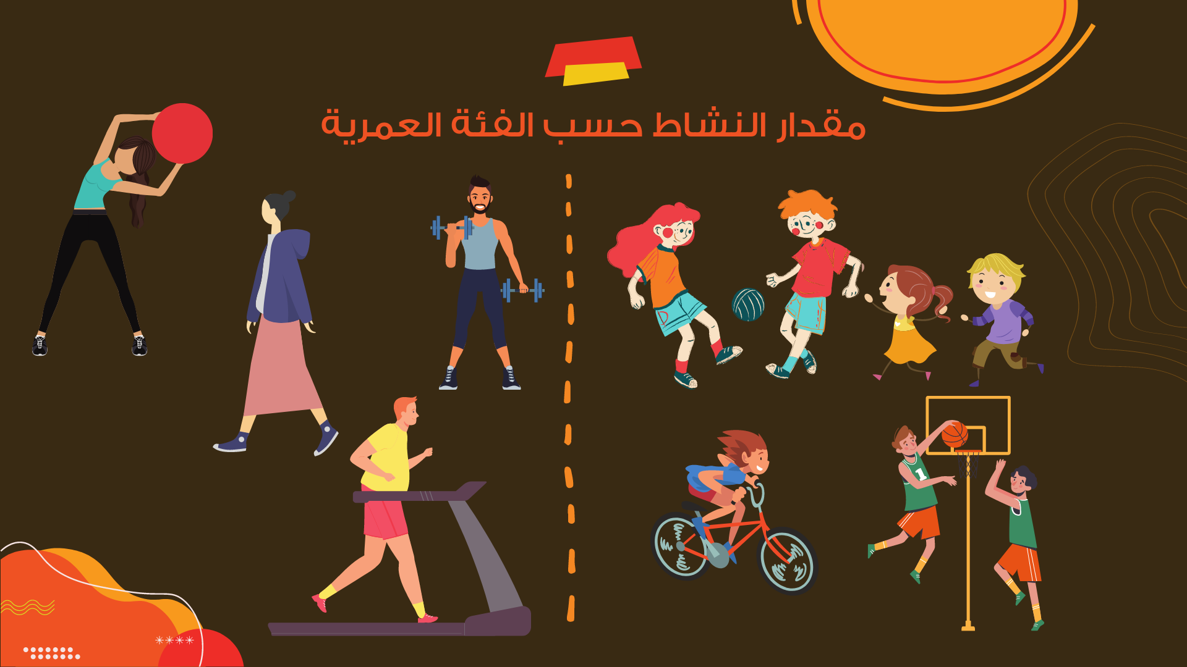

Slide 15

من ٣٠ -٦٠ دقيقة
من ٢٠ -٦٠ دقيقة
من ٦٠ -٩٠ دقيقة

Slide 16
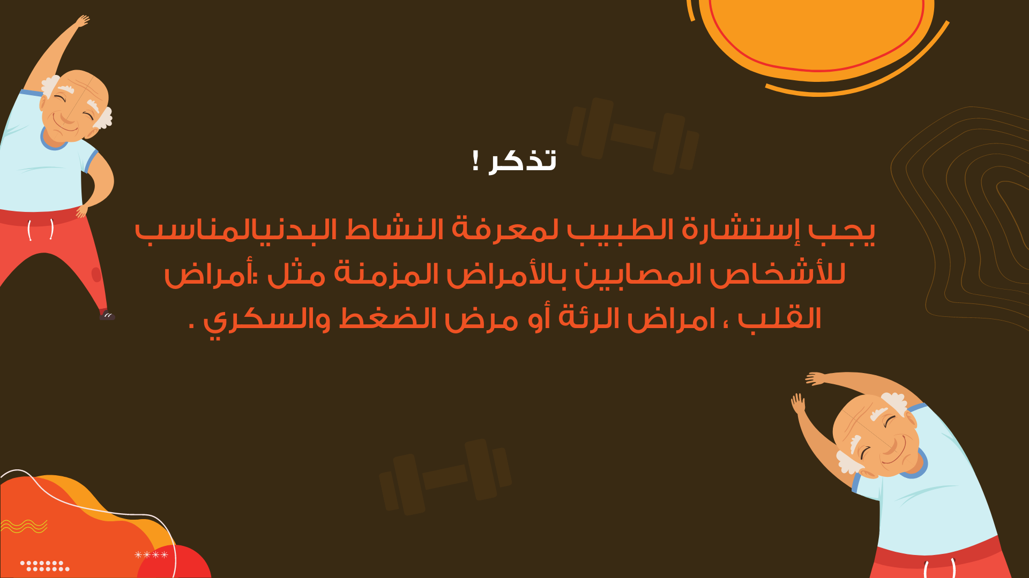

Slide 17

اكتساب اللياقة البدنية
تحسن اللياقة البدنية
المحافظة على مستوى اللياقة

Slide 18
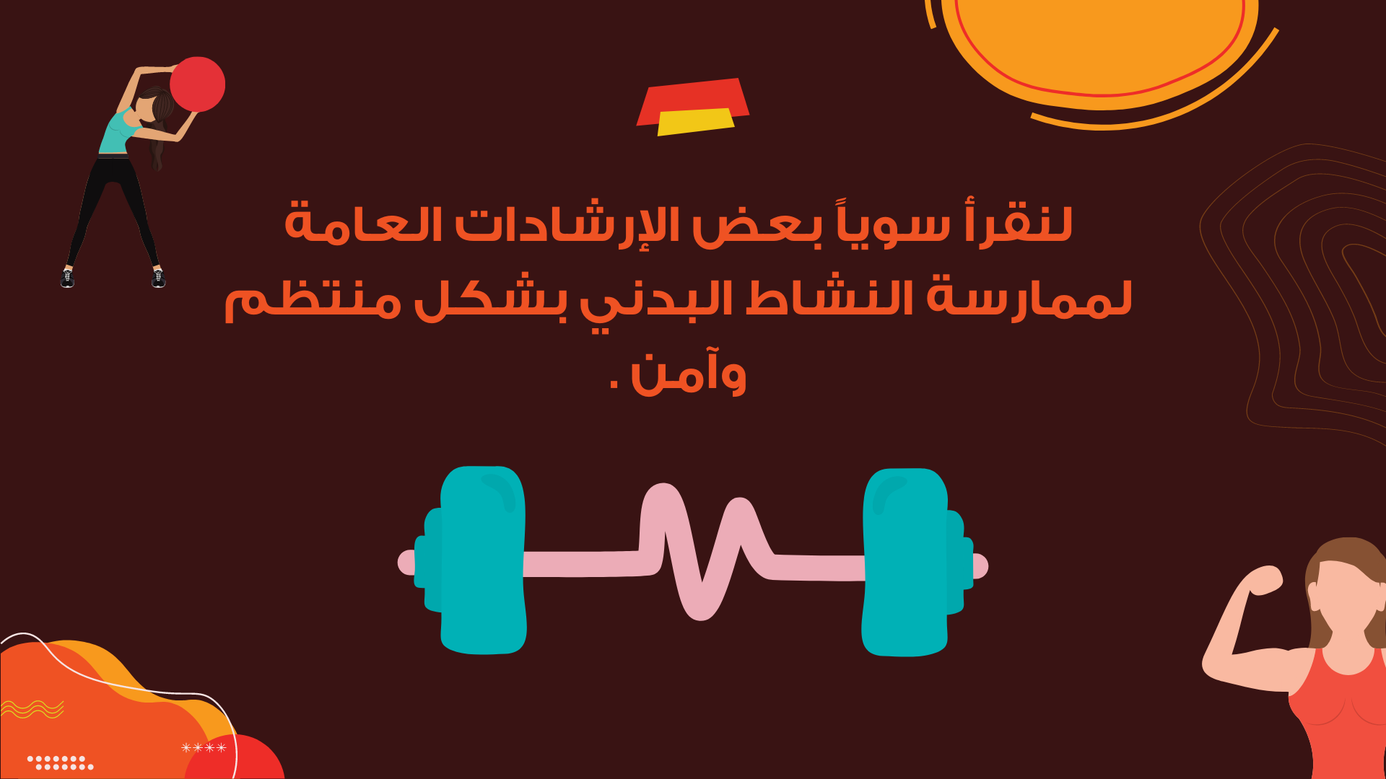

Slide 19
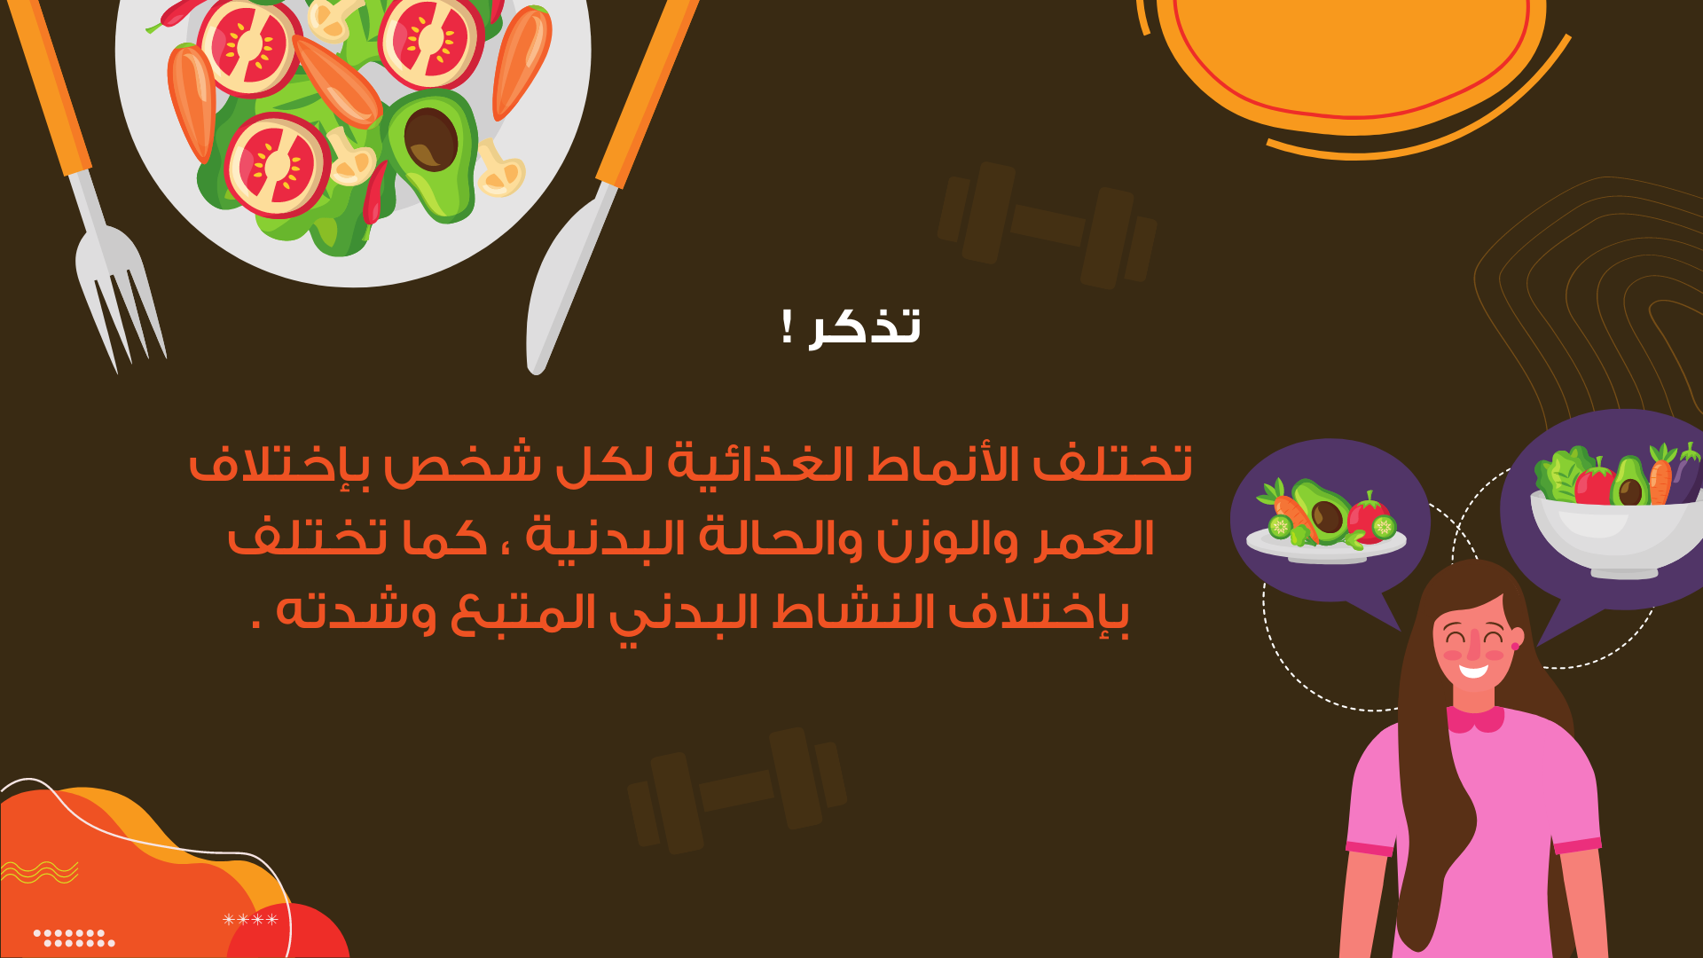

Slide 20

عدم وجود الوقت الكافي .
عدم توفر اﻷجهزة .
قلة الحافز والتشجيع من اﻷهل .

Slide 21


Slide 22


Slide 23
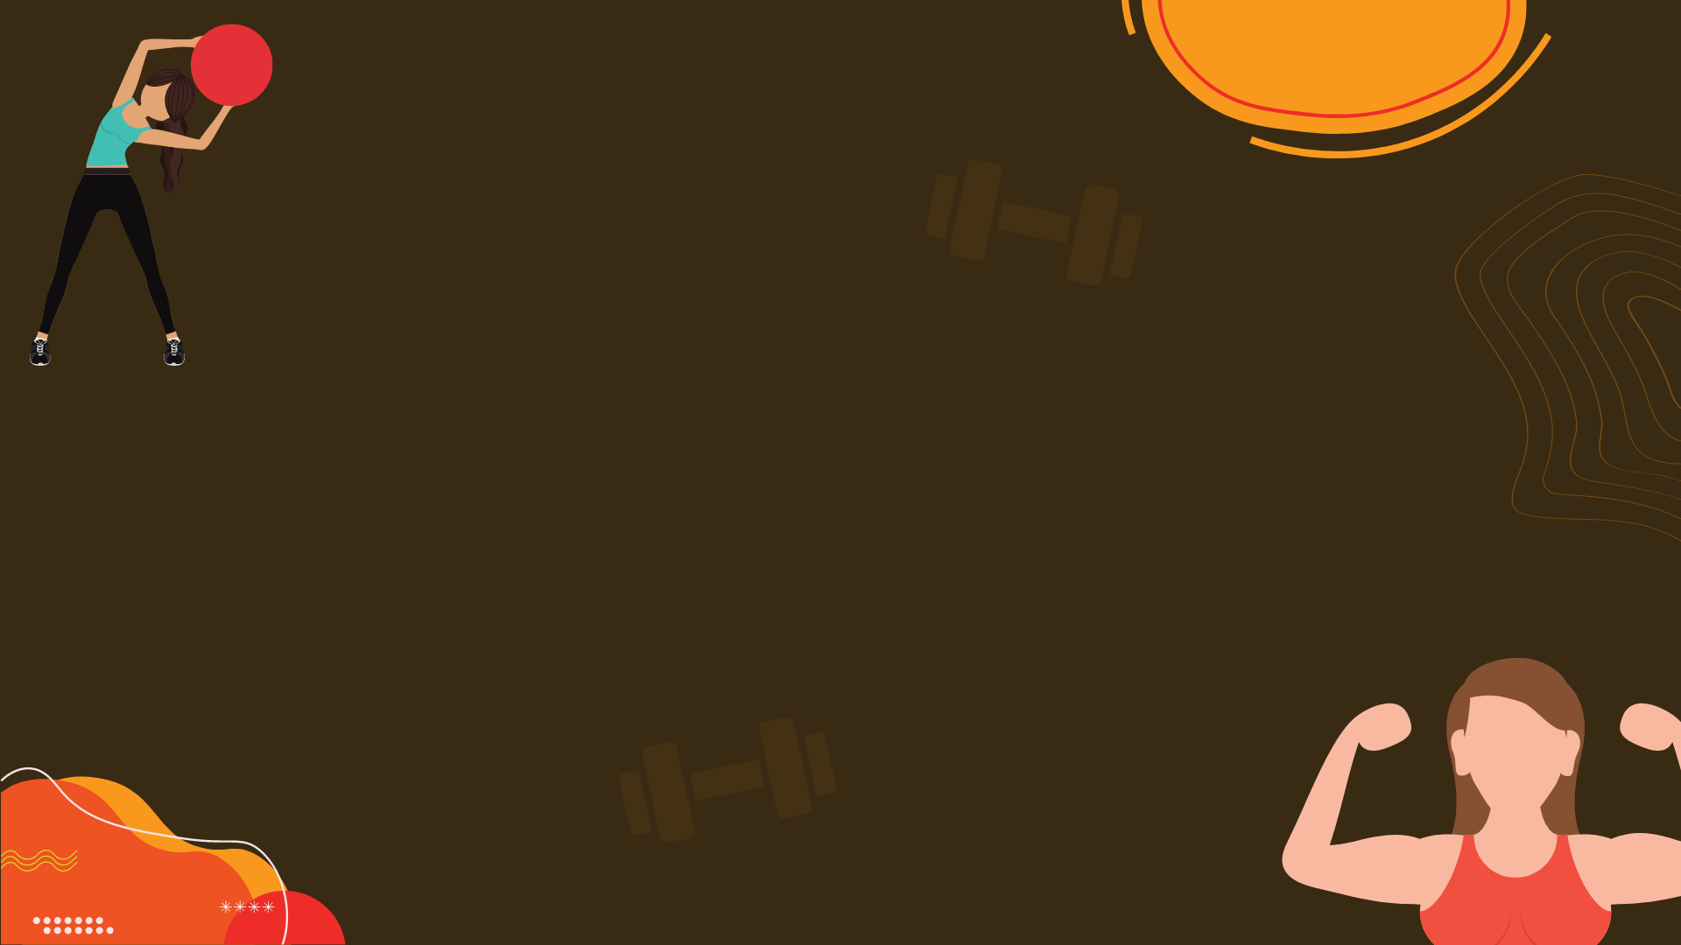
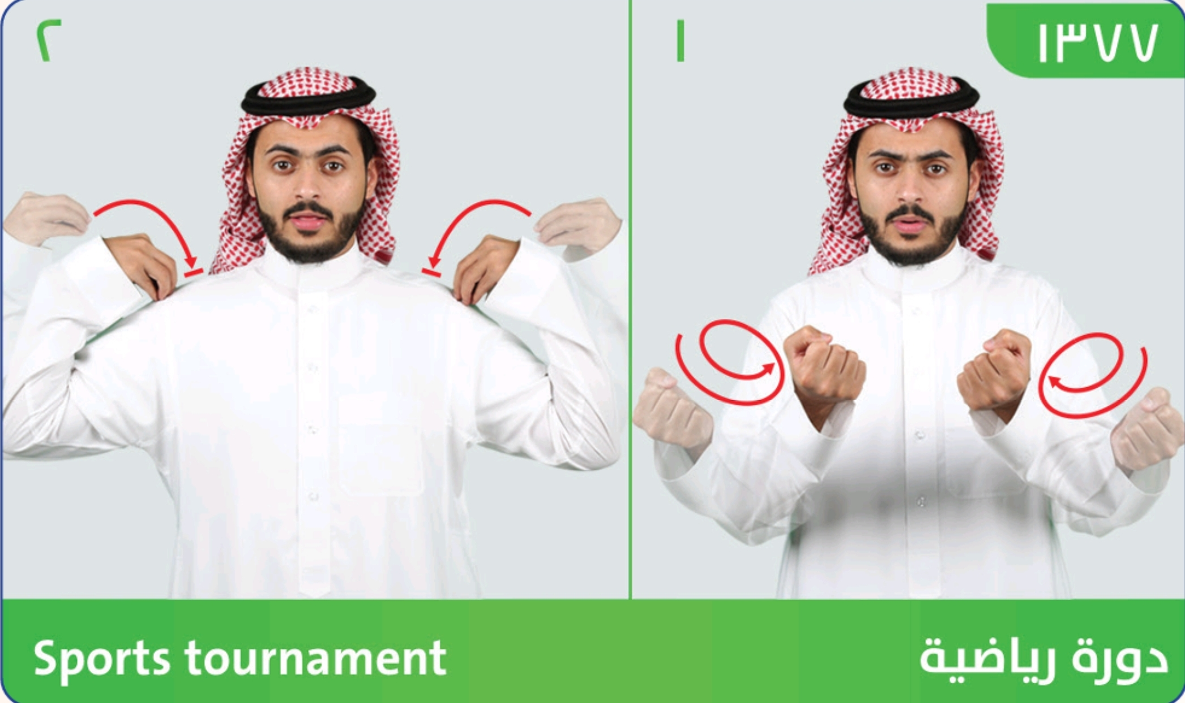

Slide 24
